Slide 1
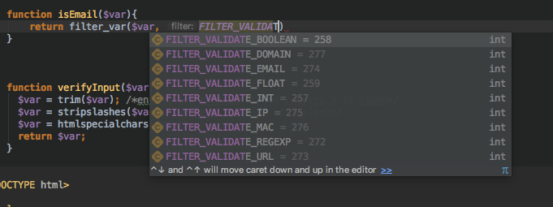
Fonction FILTER_VALIDATE() renvoie un booléen a utilisé dans des conditions si besoin.

